Slide 1


Slide 2
目录
· 下载并安装 Git
· SSH key 的生成与使用
· 仓库的创建与关联
· 文件的暂存与提交
· 文件的上传、撤销与删除
· 分支的创建与删除
· 分支的合并与变基

Slide 3
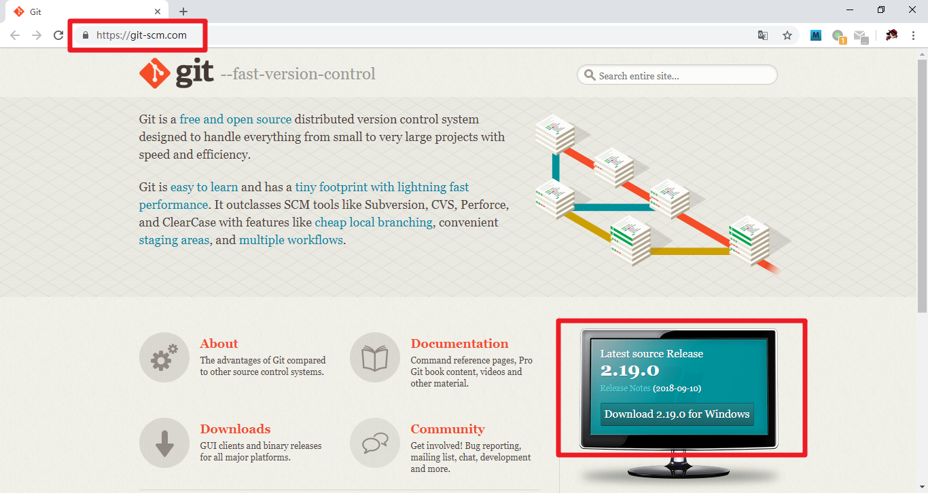
下载 Git
网站链接：https://git-scm.com/

Slide 4
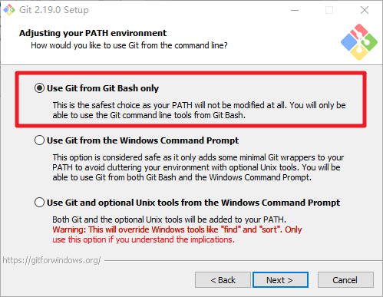
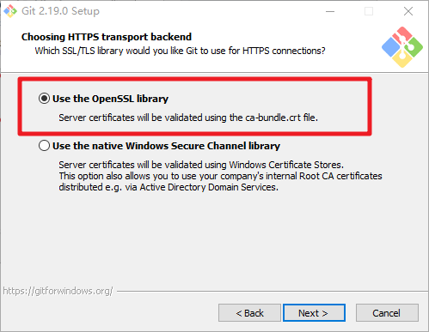
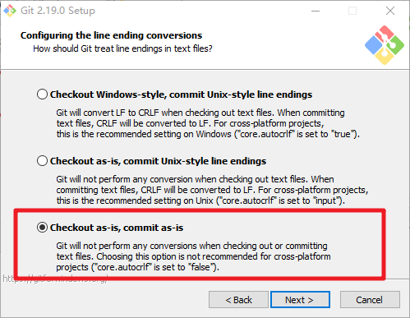
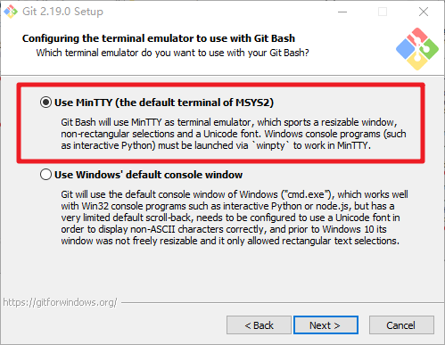
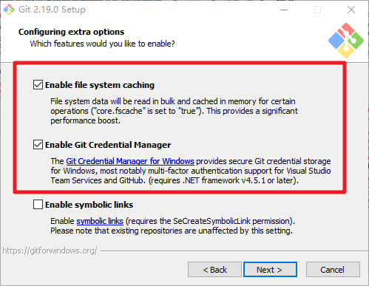
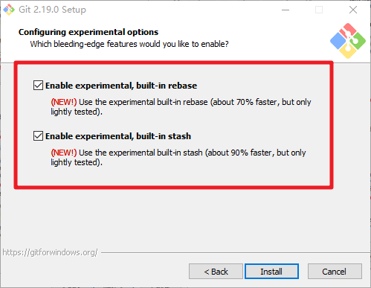
安装 Git
· 安装注意事项

Slide 5
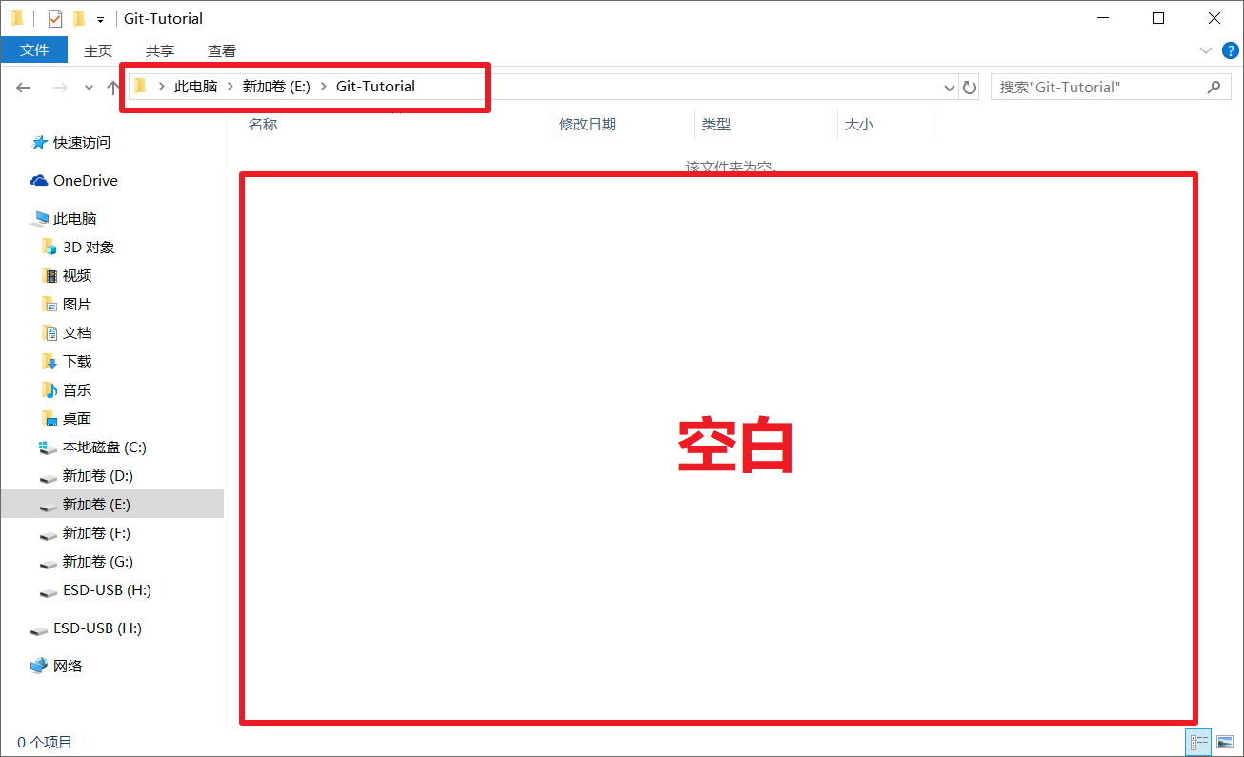
本地新建 Git-Tutorial 工作空间
· 目的：设置本地工作目录
· 操作：手动创建一个新文件夹，命名为 Github-Tutorial

Slide 6
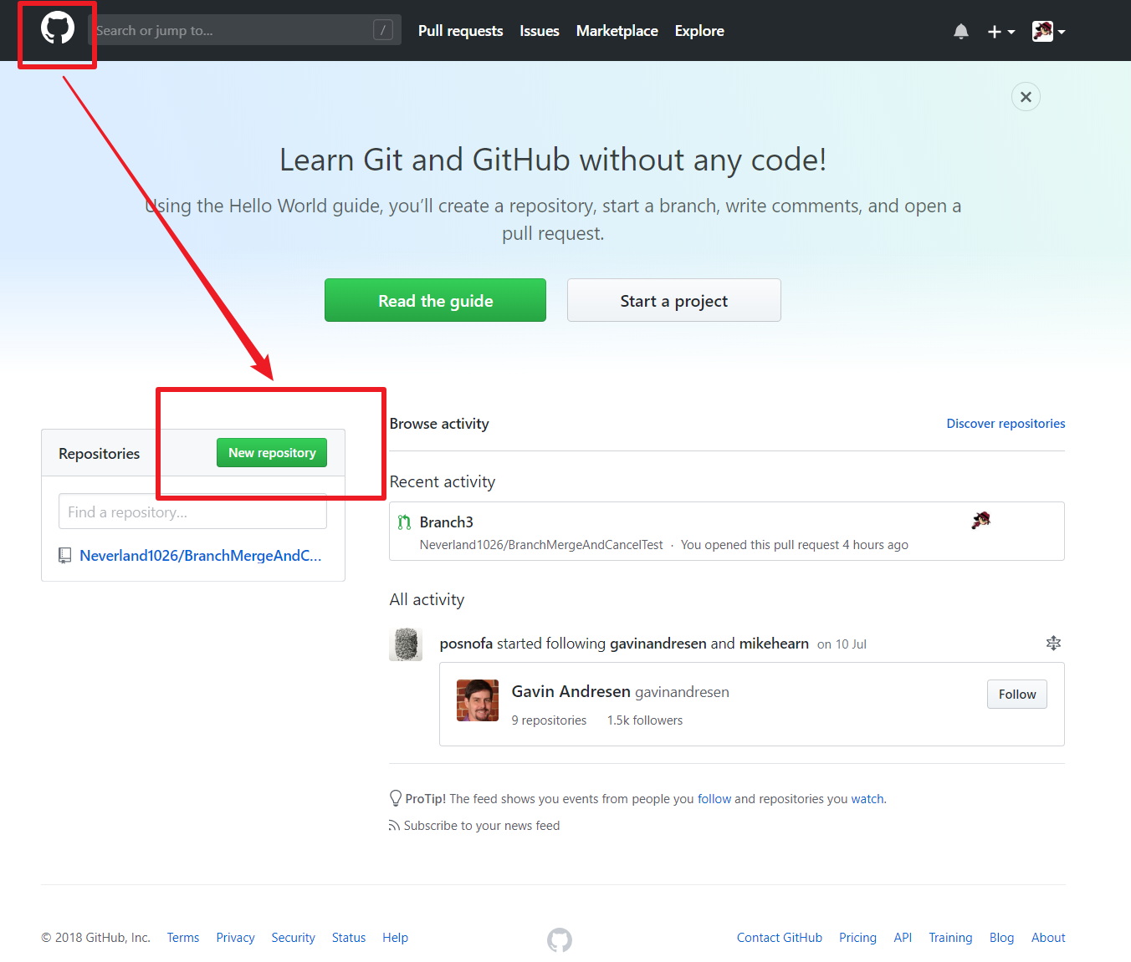
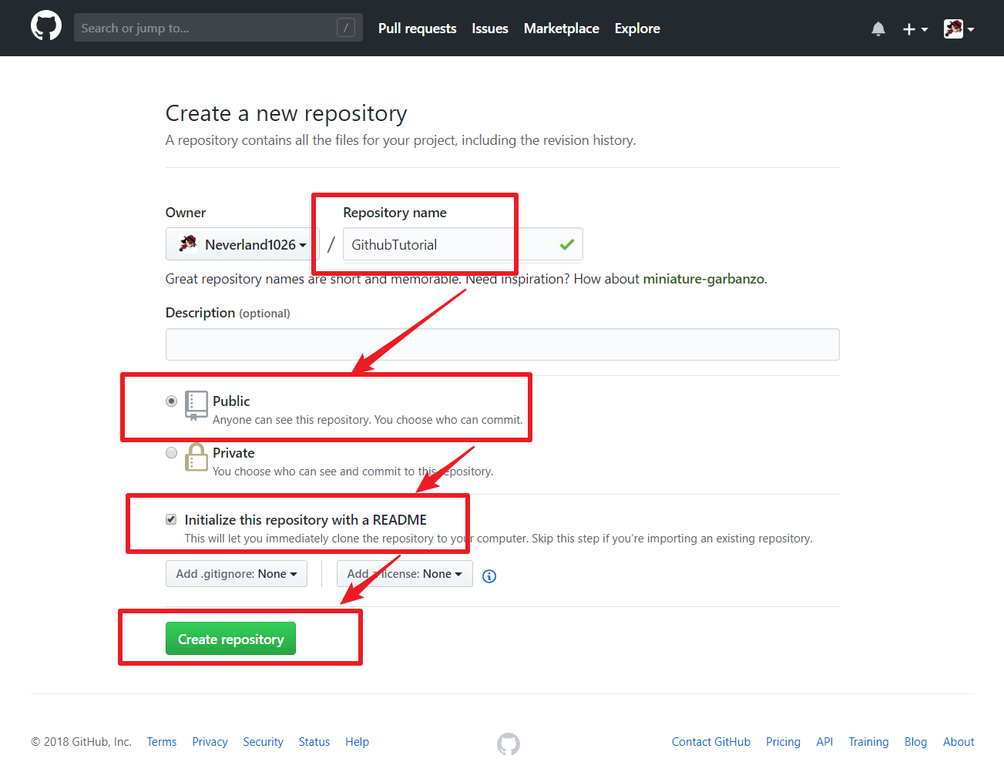
Github 官网新建 Repository（仓库）
· 目的：创建一个远程仓库，稍后和本地仓库进行合并
· 操作：注册并登陆自己的 Github 账号，然后返回自己的主界面，创建一个新的仓库

Slide 7
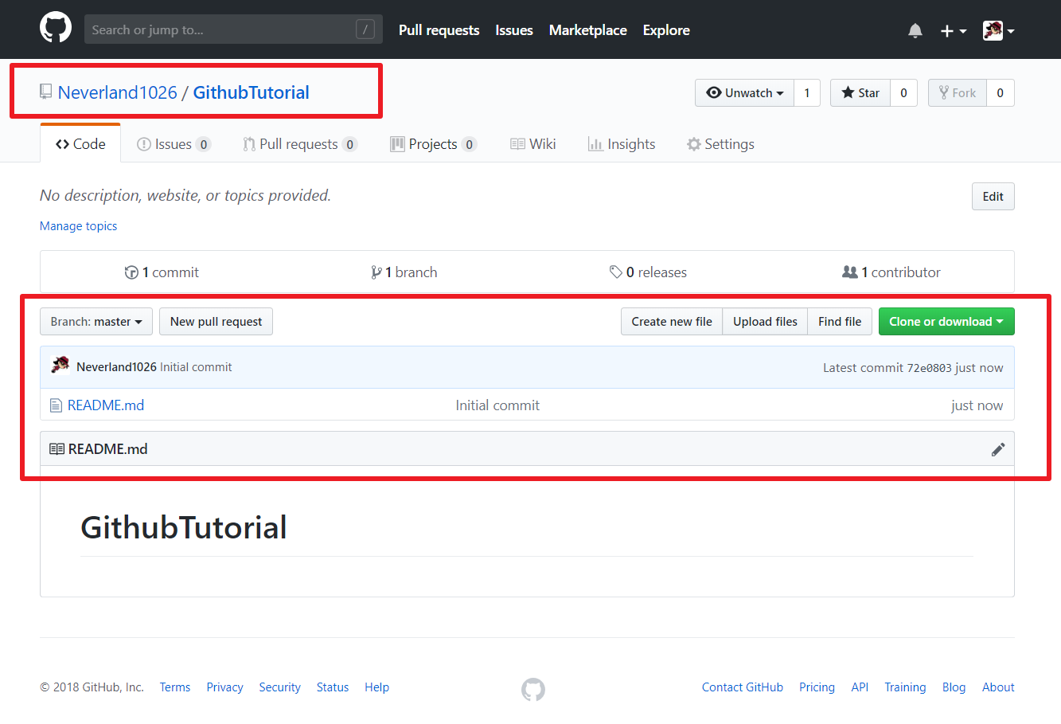
Github 官网新建 Repository（仓库）
· 创建完成后的界面

Slide 8
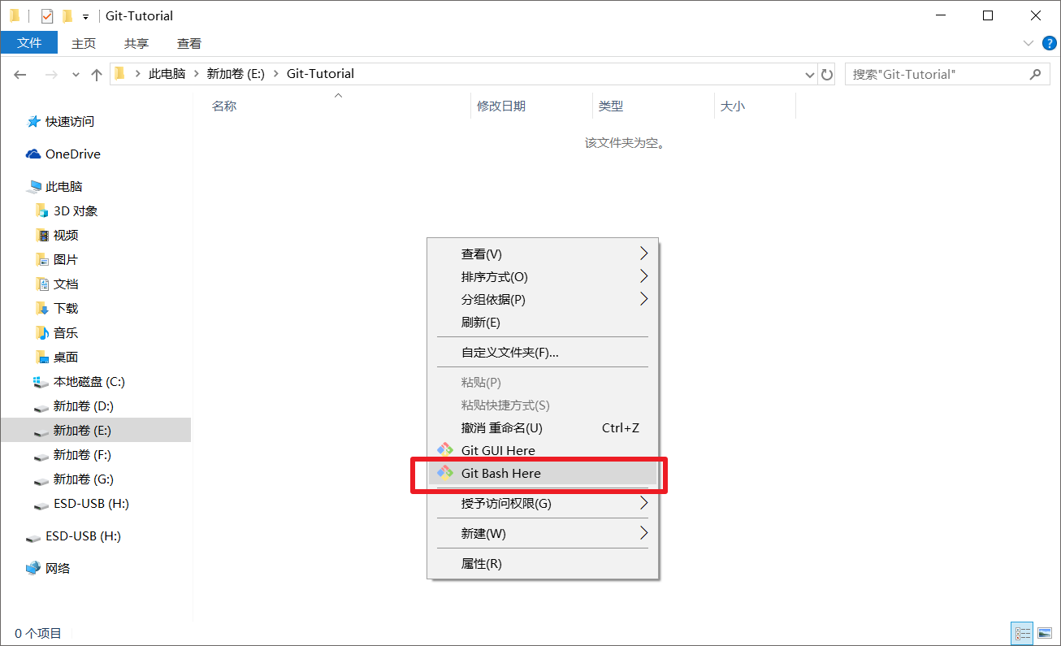
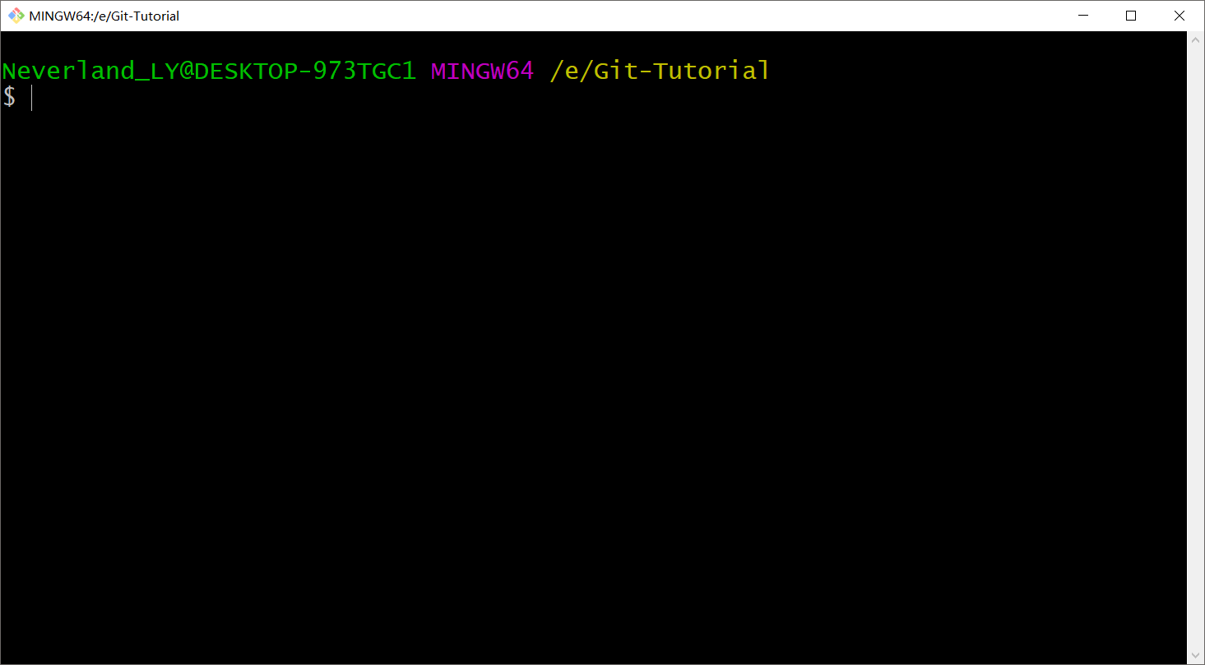
申请 SSH-key
· 目的：在 Github 添加 SSH-key 后才能拥有读写远程仓库的权限
· 操作：在工作目录右键 Git Bash Here

Slide 9
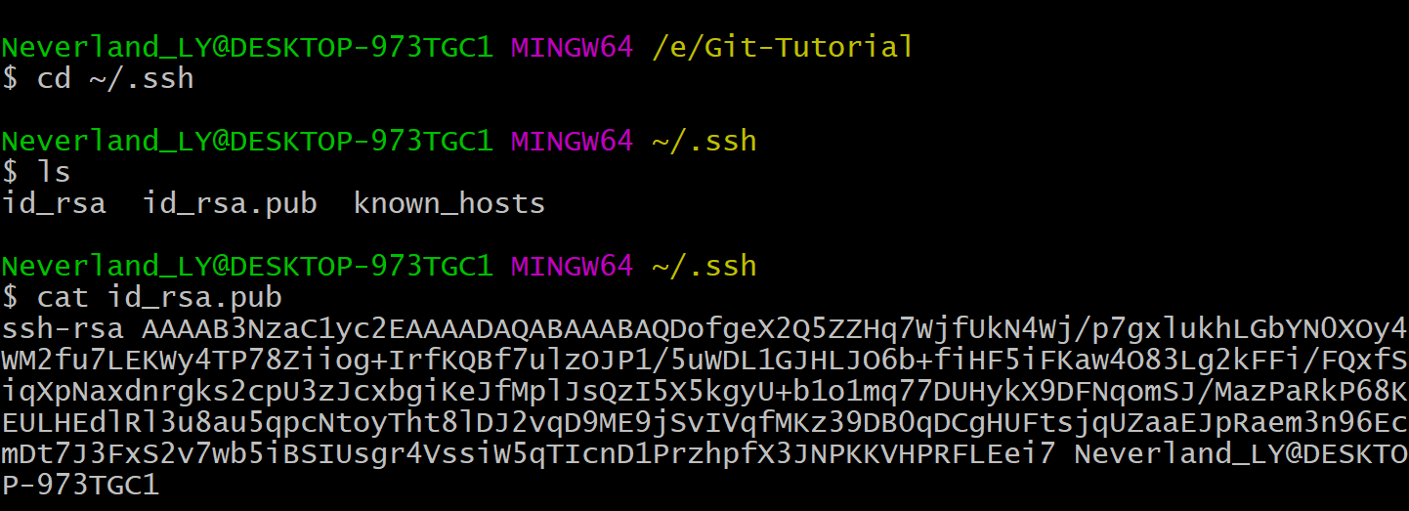
申请 SSH-key
· 命令行执行：
cd ~/.ssh # 进入 .ssh 目录
ssh-keygen –t rsa # 新建一个密钥，或者写成 ssh-keygen -t rsa -C“my-key”
ls # 列出当前目录下的文件和文件夹
cat id_rsa.pub # 查看公钥
· 操作：鼠标选中该公钥，右键 copy

Slide 10
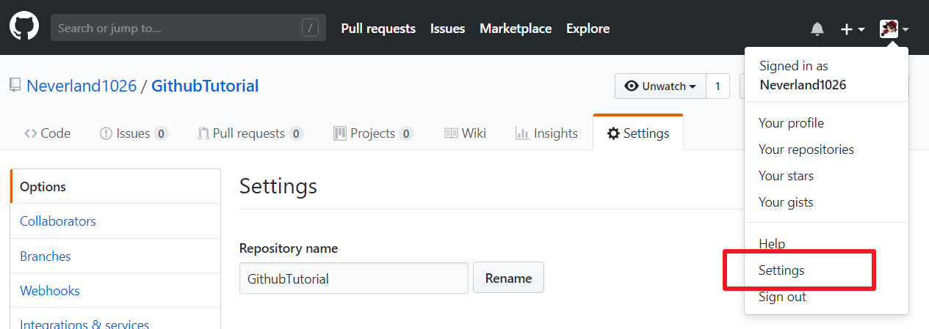
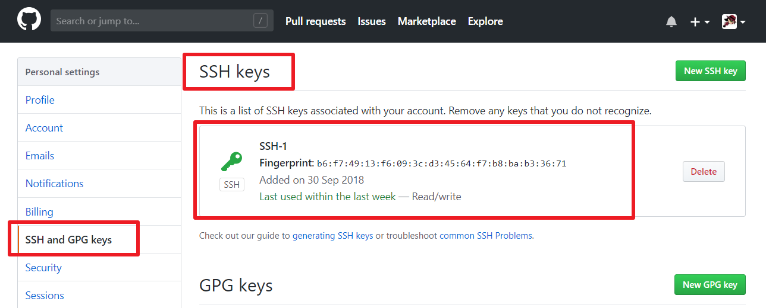
申请 SSH-key
· 操作：打开网页 setting 界面，选择 SSH and GPS keys
· 操作：复制密钥并创建，最终结果如图所示

Slide 11
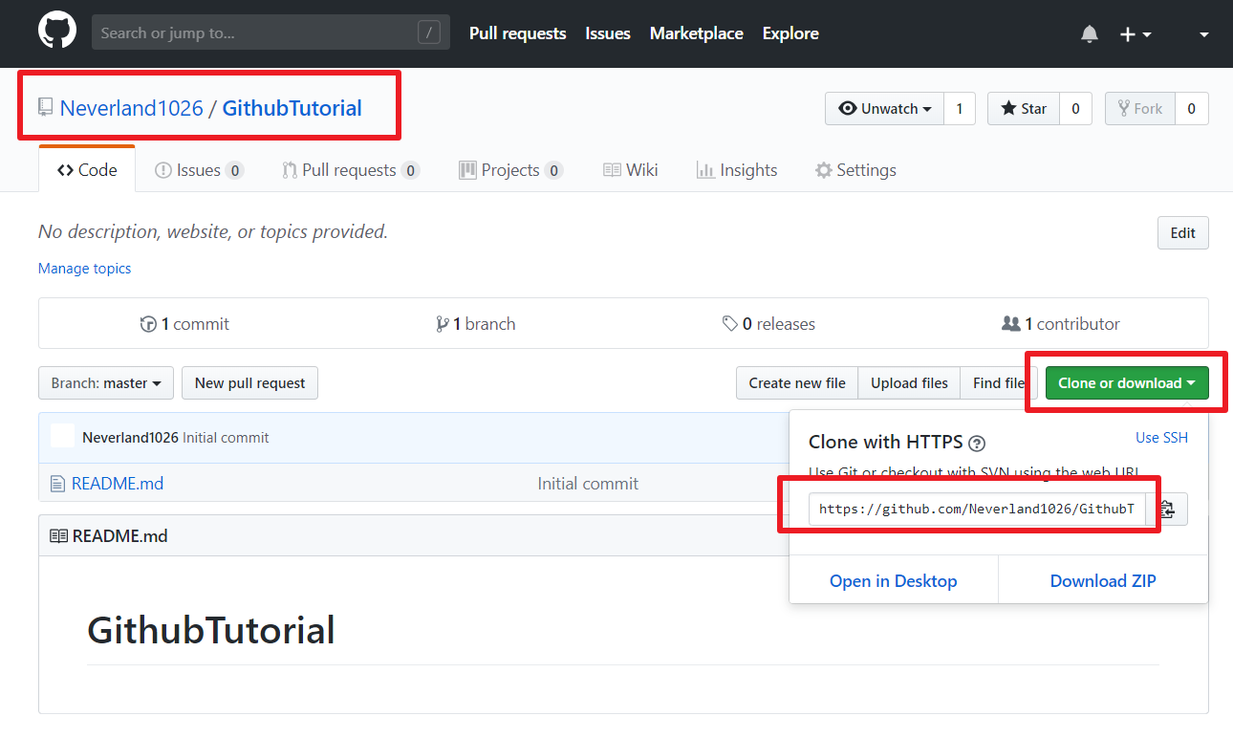
本地仓库与远程仓库的关联
· 目的：通过关联，可以随时进行本地与远程仓库的交互
· 方式一：克隆远程仓库到本地
git clone https://github.com/Neverland1026/GithubTutorial.git
或：git clone https://github.com/Neverland1026/GithubTutorial.git myGit
· 方式二：直接关联远程仓库
git remote add origin git@github.com/Neverland1026/GithubTutorial.git

Slide 12
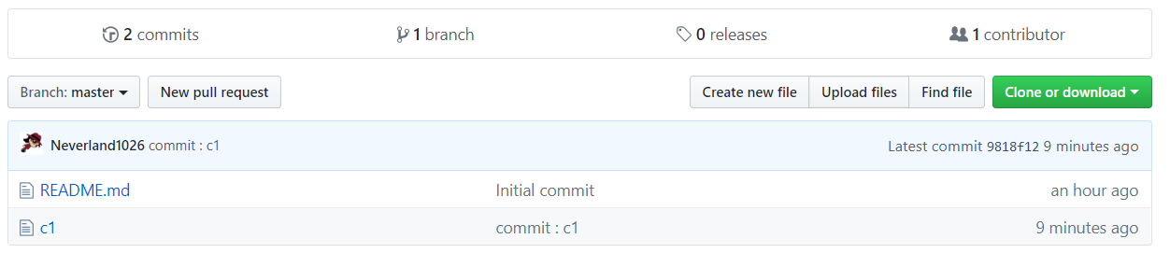
在默认分支 master 上新建文件 c1 并上传至远程仓库
· 操作：依次执行以下命令
cd E:\Git-Tutorial # 进入工作区
git clone https://github.com/Neverland1026/GithubTutorial.git # 克隆项目到本地
cd GithubTutorial # 进入 GithubTutorial
echo c1_content >> c1 # 新建文件c1，亦可以用其他方法新建，如：vim、touch等
git add c1 # 将 c1 添加至暂存区，查看状态 git status
git commit –m “commit : c1” # 提交至本地仓库，亦可直接运行 git commit
git push origin master:master # 提交到远程仓库，语法 git push <远程服务器> <本地分支>:<远程分支>
master
c1

Slide 13
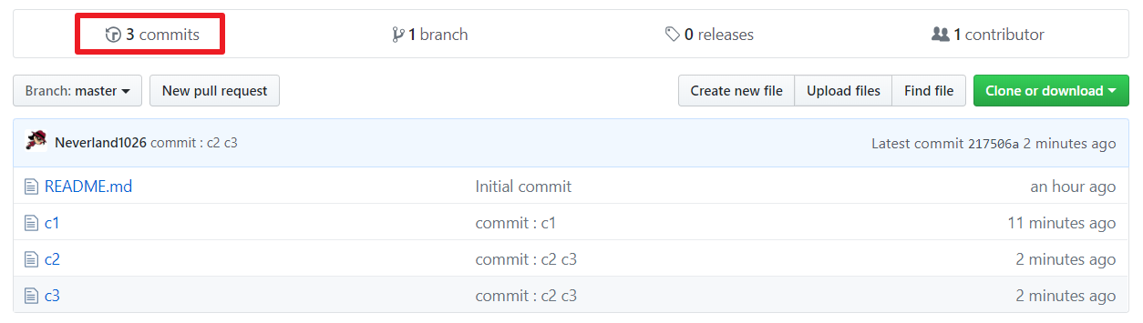
新建 c2、c3 并上传至远程仓库
· 操作：依次执行以下命令
echo c2_content >> c2
echo c3_content >> c3
git add c2 c3 # 将 c2、c3一起添加至暂存区，注意单个添加和多个添加的区别
git commit –m “commit : c2 c3” # 提交至本地仓库
git push origin master:master # 提交到远程仓库
master
c3
c1
c2

Slide 14
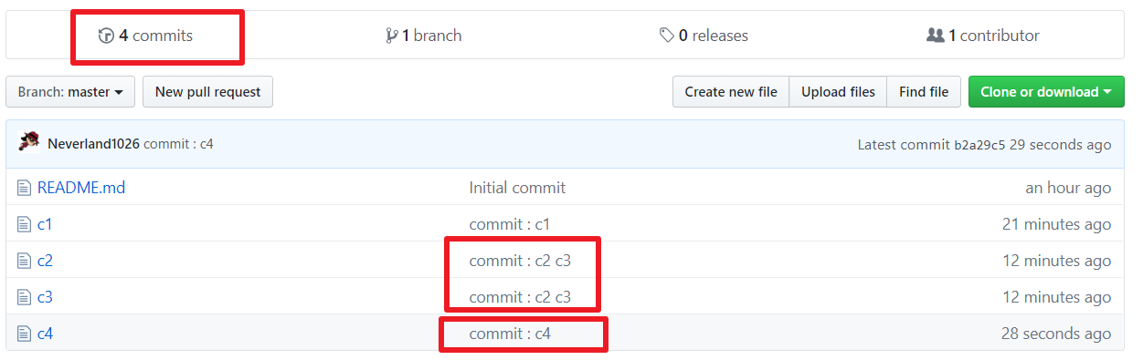
新建 c4 并上传至远程仓库
· 操作：依次执行以下命令
echo c4_content >> c4
git add c4
git commit –m “commit : c4”
git commit –amend # 修改刚刚 commit 的信息
git push origin master:master
· 注意事项：一旦在 add 或者是 commit 后文件发生了 modified ，那么一律用跳过暂存语句 git commit -a -m “update” 进行提交，相当于先执行 add 再执行 commit
master
c3
c1
c4
c2

Slide 15
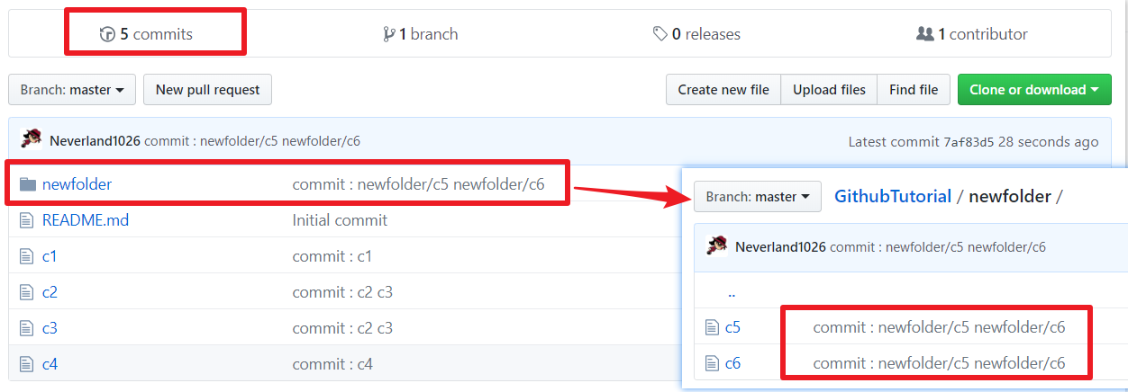
新建 newfolder/c5、newfolder/c6 并上传至远程仓库
· 操作：依次执行以下命令
mkdir newfolder # 新建一个文件夹 newfolder
cd newfolder # 进入文件夹
echo c5_content >> c5
echo c6_content >> c6
cd .. # 退出文件夹
git add newfolder # 跟踪文件夹（track）
git commit –m “commit : newfolder/c5 newfolder/c6”
git push origin master:master
master
c3
c5
c1
c4
c2
c6

Slide 16
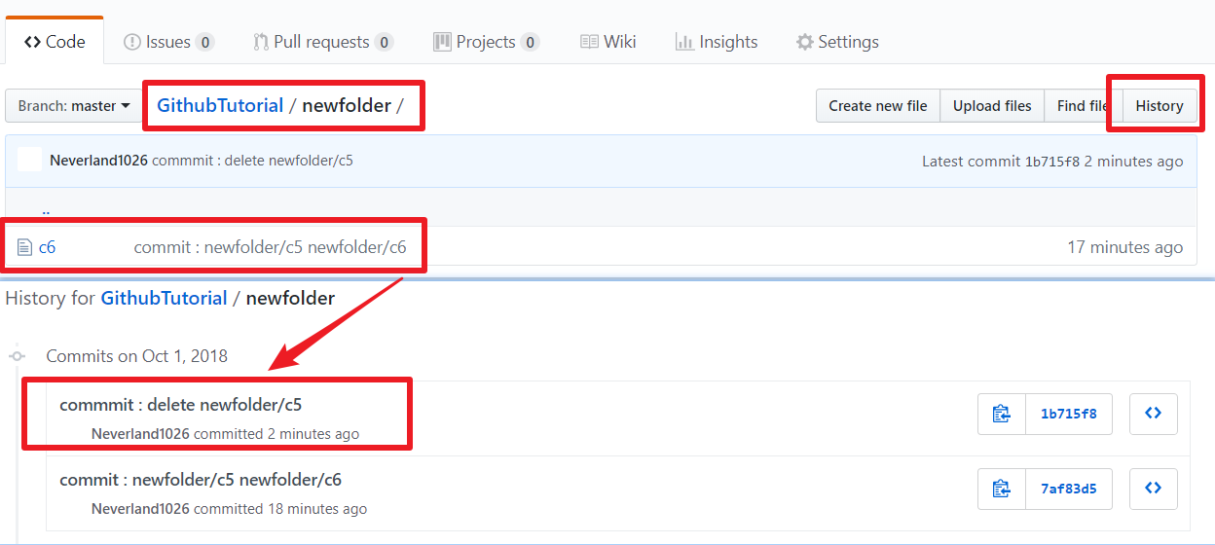
删除 c5
· 方式一：先删除远程仓库的文件，再手动删除本地仓库的文件
git rm –r --cached newfolder/c5 # -r 代表远程，该命令只删除远程仓库的文件
git commit –m “commit : delete remote newfolder/c5”
git push origin master:master # 删除后一定要 push，否则远程不会有响应
cd newfolder # 进入本地文件夹
rm –f c5 # 手动删除文件，-f 代表强制删除（force）
cd .. # 最后退出来，随时使其位于工作目录
master
c3
c5
c1
c4
c5
c2
c6

Slide 17
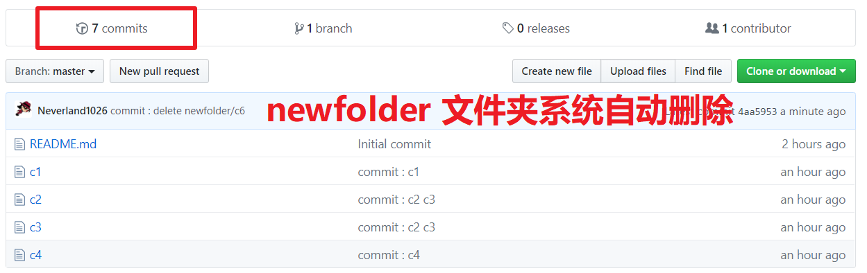
删除 c6
· 方式二：先删除本地仓库的文件，再删除远程仓库的文件
git rm newfolder/c6 # 该命令只删除本地仓库文件，不删除本地文件；一次性全部删除命令为 git rm * -r
git add .
git commit –m “commit : delete newfolder/c6”
git push origin master:master
· 注意事项：Git 操作只是执行对文件快照的操作，所以 master 分支指针仍然是向后移动，而不是向前
master
c3
c5
c1
c4
c5
c6
c2
c6

Slide 18
在 master 分支上新建分支 branch1
· 操作：依次执行以下命令
git checkout –b branch1 # 等价于先执行 git branch branch1，再执行 git checkout branch1
echo c7_content >> c7
git add c7
git commit –m “commit : c7”
git push origin branch1:branch1 # 自动在远程新建分支 branch1 并添加 c7
master
c3
c5
c1
c4
c5
c6
c2
c6
c7
branch1

Slide 19
切换回 master 分支，新建 c8
· 操作：依次执行以下命令
git checkout master # 切换分支
echo c8_content >> c8
git add .
git commit –m “commit : c8”
git push origin master:master
master
c3
c5
c1
c4
c5
c6
c8
c2
c6
c7
branch1

Slide 20
在 master 分支新建 c9
· 操作：依次执行以下命令
git checkout master # 执行前最后手动切换确认一次分支，以防操在别的分支进行操作
echo c9_content >> c9
git add .
git commit –m “commit : c9”
git push origin master:master
master
c3
c5
c1
c4
c5
c6
c8
c9
c2
c6
c7
branch1

Slide 21
在 c5 节点处新建分支 branch2 及 c10
· 操作：依次执行以下命令
git log --online # 复制提交 c5 的节点 SHA-1 检验和，--online 指定显示在一行
git checkout –b branch2 a5c6f3 # 在指定节点新建分支
touch c10_content >> c10
git add c10
git commit –m “commit : c10”
git push origin branch2:branch2
branch2
c10
c3
c5
c1
c4
c5
c6
c8
c9
master
c2
c6
c7
branch1

Slide 22
新建 c11
· 操作：依次执行以下命令
echo c11_content >> c11
git add c11
git commit –m “commit : c11”
git push origin branch2:branch2
branch2
c10
c11
c3
c5
c1
c4
c5
c6
c8
c9
master
c2
c6
c7
branch1

Slide 23
撤销提交 c11 的操作（概念上区别于删除）
· 操作：依次执行以下命令
……
branch2
c10
c3
c5
c1
c4
c5
c6
c8
c9
master
c2
c6
c7
branch1

Slide 24
将 branch2 合并到 master
· 操作：依次执行以下命令
git checkout master # 切换分支（注意是将 branch2 merge 到 master，所以要切换到 master）
git merge branch2 # 将 branch2 并入到 master（前提是测试好 branch2 没有 bug）
git status
· 注意：此时 branch2 还存在，所以仍需要删除远程和本地的 branch2
git branch -d branch2 # 删除本地分支，此时会提示没有 fully merge，则使用 –D 强制删除
git push origin --delete branch2 # 删除远程分支，或者可以写成 git push origin :branch2，意思是用空分支取代原分值
branch2
c10
c3
c5
c1
c4
c5
c6
c8
c9
merge-branch2
master
c2
c6
c7
branch1

Slide 25
在 c8 节点处新建分支 branch3 及 c11 但不 push 到远程
· 操作：依次执行以下命令
git log --online # 复制提交 c8 的节点 SHA-1 检验和
git checkout –b branch3 23r3dc # 在指定节点新建分支
touch c11_content >> c11
git add c11
git commit –m “commit : c11”
git push origin branch3:branch3
branch3
c11
c3
c5
c1
c4
c5
c6
c8
c9
merge-branch2
master
c2
c6
c7
branch1

Slide 26
将 branch3 变基到 master
· 操作：依次执行以下命令
git checkout branch3 # 切换分支（注意是将 branch3 rebase 到 master，所以要切换到 branch3）
git rebase master # 将 branch3 变基到 master
git status
· 注意：此时 branch3 还存在，确认 branch3 无误后，快进 master
git checkout master # 切换到 master
git merge branch3 # 快进 master 分支
之后，仍需要手动删除 branch3 分支
branch3
c11
master
c3
c5
c1
c4
c5
c6
c8
c9
merge-branch2
rebase-branch3
c2
c6
c7
branch3
branch1

Slide 27
快进 master 分支，删除 branch3 分支
· 最终结果
git … # 代码省略
master
c3
c5
c1
c4
c5
c6
c8
c9
merge-branch2
rebase-branch3
c2
c6
c7
branch1

Slide 28
合并 branch1 到 master，删除 branch1
· 最终结果
git … # 代码省略
master
c3
c5
c1
c4
c5
c6
c8
c9
merge-branch2
rebase-branch3
c7
c2
c6

Slide 29
叙述中未使用到的命令
git config --global user.name “John Doe” # 设置用户名
git config --global user.email johndoe@example.com # 设置用户邮箱
git config –list # 查看配置信息
git config --global core.editor emacs # 设置文本编辑器
git config --global merge.tool vimdiff # 配置差异分析工具
git branch -r -D origin/dev # 删除远程分支（适用于其他 git 工具）
git branch –a # 查看全部分支
git branch –r # 只查看远程分支
git remote prune # 查找资料 git prune, git remote prune, git fetch --prune 三者异同
git push --set-upstream origin new_branch # 设置 origin 为默认的主机
git clone -o alias_name https://github.com/Neverland1026/GithubTutorial.git # 重命名默认主机名称（不再是 origin）
git diff #查看尚未暂存的文件更新了哪些部分，比较的是工作目录中当前文件和暂存区域快照之间的差异，也就是修改之后还没有暂存起来的变化内容
git diff –cached # 查看已经暂存起来的文件和上次提交时的快照之间的差异
git log -p -2 # -p 选项展开显示每次提交的内容差异，用 -2 则仅显示最近的两次更新
git reset HEAD benchmarks.rb #取消已经暂存的文件
git checkout -- benchmarks.rb # 取消对文件的修改
git remote rename pb paul # 远程仓库的重命名

Slide 30
叙述中未使用到的命令（续）
git fetch <远程主机名> # 这个命令将某个远程主机的更新全部取回本地
git fetch <远程主机名> <分支名> # 取回特定分支的更新
git log -p FETCH_HEAD # 查看取回的更新信息
git pull <远程主机名> <远程分支名>:<本地分支名> # 将远程主机的某个分支的更新取回，并与本地指定的分支合并
git branch -m <oldbranch> <newbranch> # 重命名本地分支
# 重命名远程分支：1、删除远程待修改分支 2、push本地新分支到远程服务器
git tag -a v1.4 –m ‘my version 1.4’ # 新建含附注的标签
git show v1.4 # 查看标签

Slide 31
忽略某些文件的使用
cat .gitignore # 设置忽略项
# 此为注释 – 将被 Git 忽略
# 忽略所有 .a 结尾的文件
*.a
# 但 lib.a 除外
!lib.a
# 仅仅忽略项目根目录下的 TODO 文件，不包括 subdir/TODO
/TODO
# 忽略 build/ 目录下的所有文件
build/
# 会忽略 doc/notes.txt 但不包括 doc/server/arch.txt
doc/*.txt
# 忽略 doc/ 目录下所有扩展名为 txt 的文件
doc/**/*.txt

Slide 32
Git 中一些缩写命令的解释
-d # --delete：删除
-D # --delete --force的快捷键
-f # --force：强制
-m # --move：移动或重命名
-M # --move --force的快捷键
-r # --remote：远程
-a # --all：所有

